Slide 2
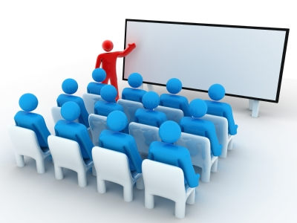
মাল্টিমিডিয়া ক্লাসে স্বাগত

Slide 3
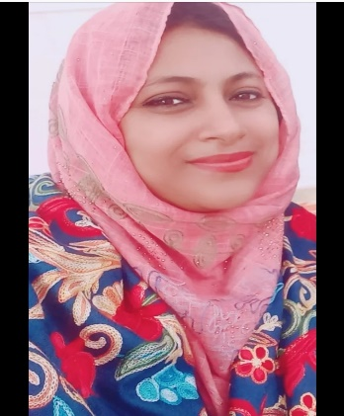
পরিচিতি
শ্রেণী- অষ্টম
বিষয়ঃ তথ্য ও যোগাযোগ প্রযুক্তি
অধ্যায়-৩
সময়ঃ ৫০ মিনিট
তারিখঃ 04.০৪.২০২০
ইশরাত জাহান
সহকারী শিক্ষক,
বাংলাবাজার সরকারি বালিকা উচ্চ বিদ্যালয় ,
ঢাকা।

Slide 4
নিচের দিকে লক্ষ করি…
niama@facebook.com
isratmimmu1974@gmail.com
hiya@yahoo.com
অনলাইন নিরাপত্তা
অনলাইন পরিচয় বা আইডি
আইডি চুরির হাত থেকে রক্ষা করার জন্য কী প্রয়োজন ?

Slide 5
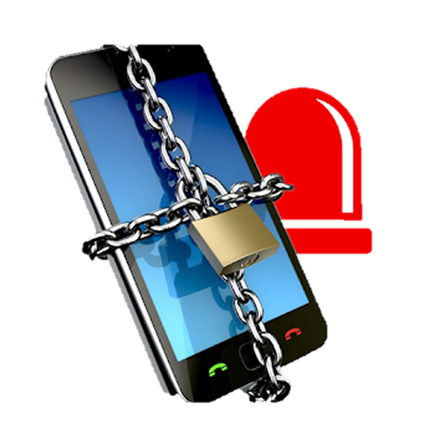
অনলাইন পরিচয় ও তার নিরাপত্তা

Slide 6
শিখনফল
এই পাঠ শেষে শিক্ষার্থীরা…
১.অনলাইন পরিচয় কী তা বলতে পারবে;
২.নিরাপত্তা রক্ষায় পাসওয়ার্ডের প্রয়োজনীয়তা ব্যাখ্যা করতে পারবে;
৩.কম্পিউটার সিস্টেমে নেটওয়ার্ক অনুপ্রবেশকারীদের চিন্হিত করতে পারবে।

Slide 7
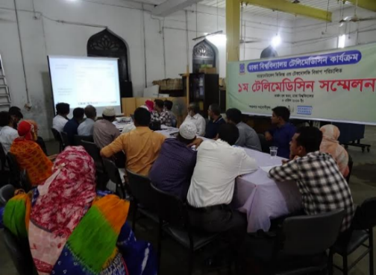
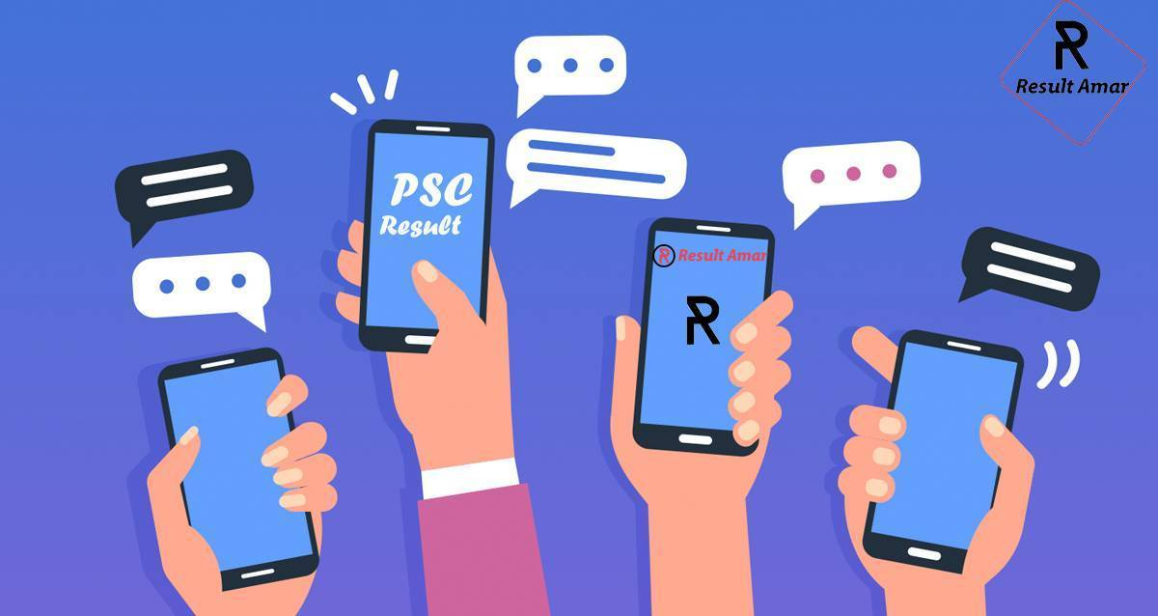
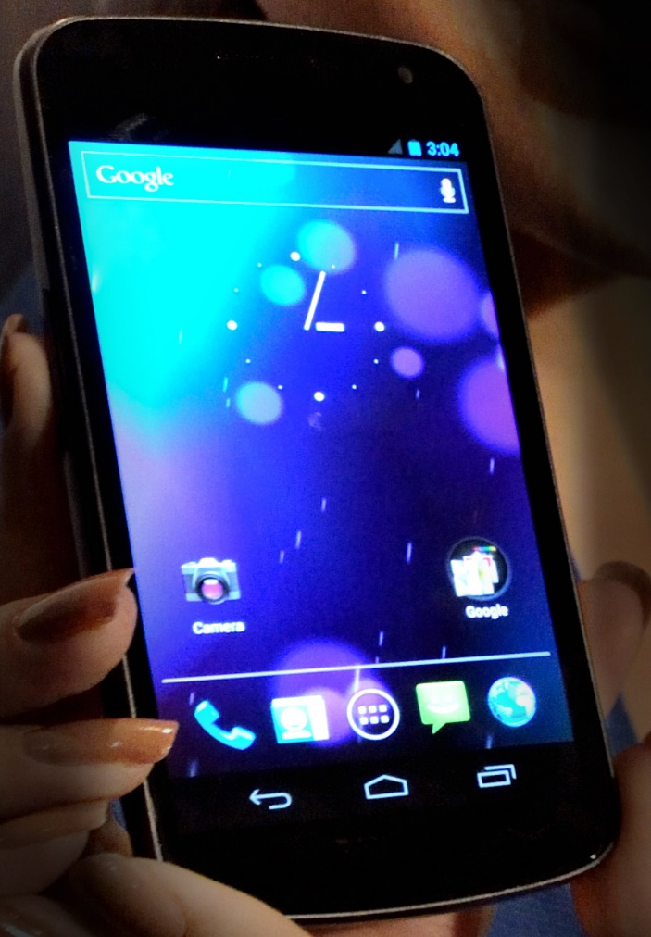
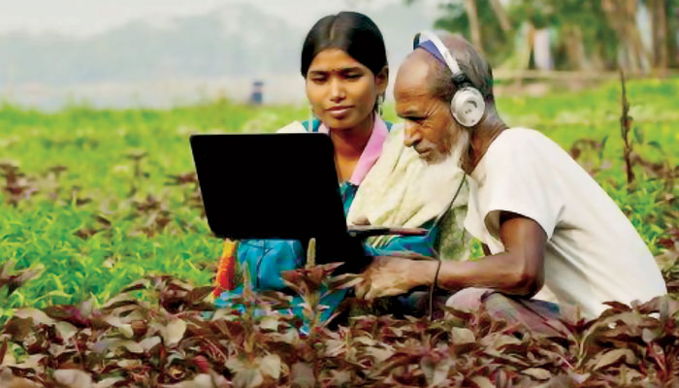
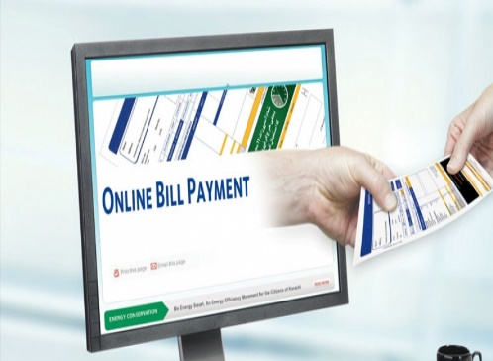
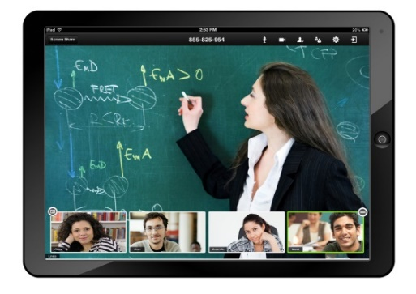
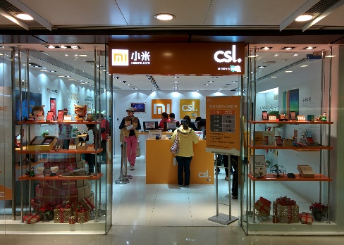
নিচের ছবিগুলো দেখি…
দিন দিন ইন্টারনেট বা অনলাইনের উপর আমাদের নির্ভরশীলতা বাড়ছে। আমরা যারা অনলাইন বা ইন্টারনেট ব্যবহার করি,তাঁরা তাঁদের একটি পরিচয়ের মাধ্যমে নিজেদের অন্যের মাঝে তুলে ধরি।
মোবাইলে যখন আমরা কথা বলি তখন কণ্ঠস্বর শুনে আমাদর পরিচিত কী-না বুঝতে পারা যায়।

Slide 8
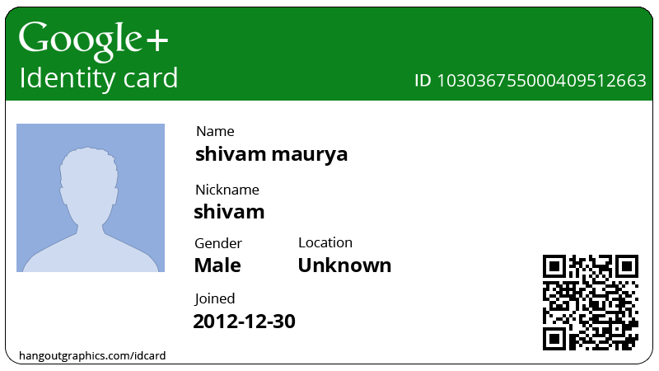
অনলাইন পরিচয় কী?
একক কাজ
৪ মিনিট
ইন্টারনেট বা অনলাইনে বেশির ভাগ ব্যবহারকারী তার একটি সতন্ত্র সত্তা তুলে ধরেন যা ব্যক্তিকে সামাজিক যোগাযোগ সাইট, ব্লগ কিংবা ওয়েবসাইটে প্রকাশ করে। এটিই ঐ ব্যক্তির অনলাইন পরিচয় ।

Slide 9
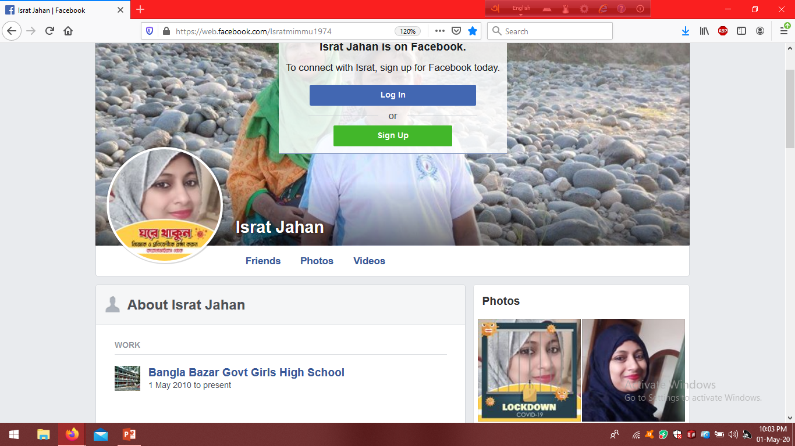
একজন ব্যক্তির অনলাইন পরিচিতি নিম্নোক্ত পরিচয় জ্ঞাপকের যেকোনো একটি বা তাদের সমন্বিত হতে পারে
isratmimmu1974@gmail.com
isratjahan@facebook.com
ব্যক্তির ই-মেইল এড্রেস বা ঠিকানা
নির্দিষ্ট কোনও ওয়েব সাইটের নাম
সামাজিক যোগাযোগ সাইটে ব্যক্তির প্রোফাইলের নাম

Slide 10
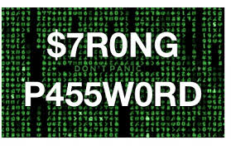
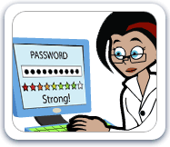
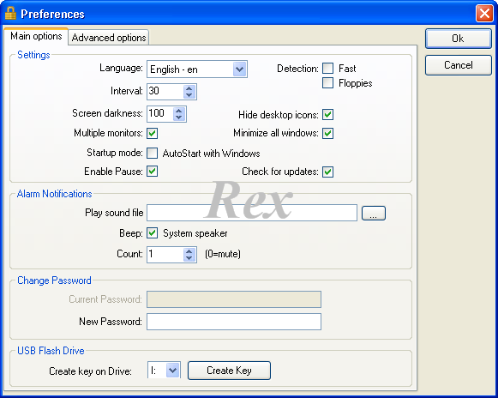
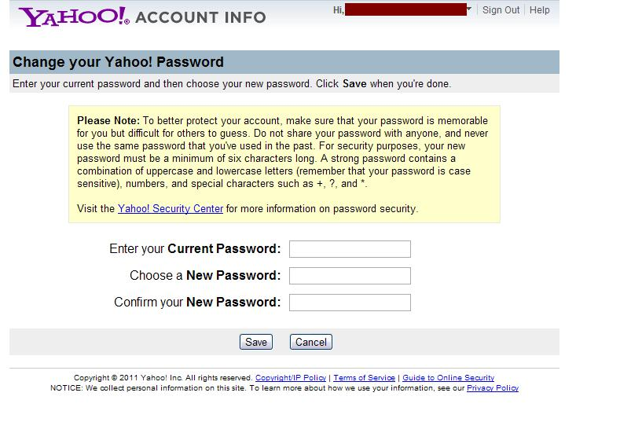
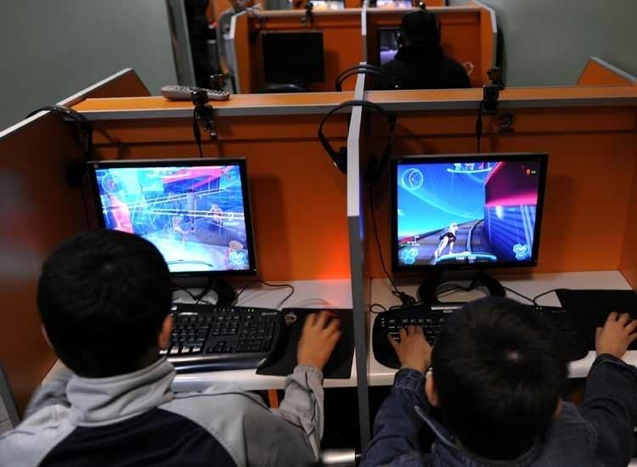
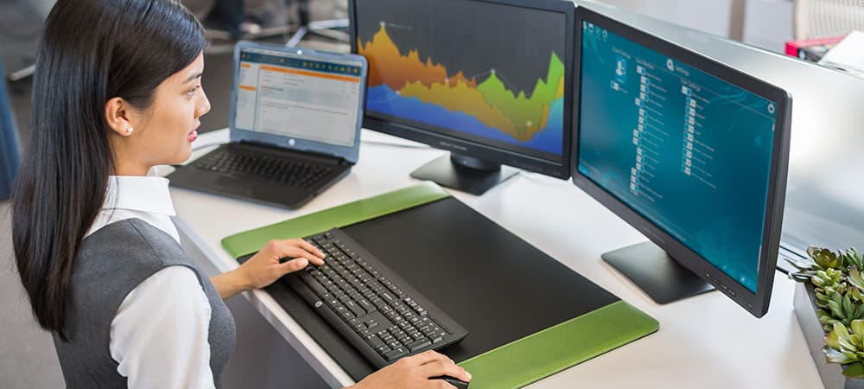
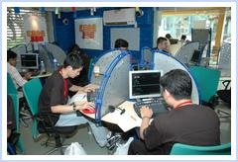
পাসওয়ার্ডের গোপনীয়তা রক্ষা করার জন্য কয়েকটি টিপস
c3B-Sie+
A$35z*1G-lq@gmail.com
Bc3-Sie+v%
B2vnotation@3+
keepass
পাসওয়ার্ডের ক্ষেত্রে ইংরেজি বড় ও ছোট হাতের অক্ষর আলাদা বর্ণ হিসেবে বিবেচিত হয়।এজন্য ছোট ও বড় হাতের অক্ষর মিলিয়ে পাসওয়ার্ড দিতে হবে।
দীর্ঘ পাসওয়ার্ড ব্যবহার করতে হবে।পাসওয়ার্ডের দৈর্ঘ্য সীমা হবে (৬-৩২) বর্ণ ও সংখ্যার মধ্যে। প্রয়োজনে কোনও প্রিয় বাক্য বা শব্দ ব্যবহার করা যেতে পারে।
শক্তিশালী পাসওয়ার্ড ব্যবহার করা অর্থাৎ শব্দ,বাক্য,সংখ্যা এবং প্রতীক সমন্বয়ে জটিল করে পাসওয়ার্ড তৈরি করা।
অনলাইন ব্যবহার করার পর সংশ্লিষ্ট সাইট লগ আউট করে আসন ত্যাগ করা।
দীর্ঘ পাসওয়ার্ড ব্যবহার করতে হবে।পাসওয়ার্ডের দৈর্ঘ্য সীমা হবে (৬-৩২) বর্ণ ও সংখ্যার মধ্যে।
অনলাইনে নিয়মিত পাসওয়ার্ডের শক্তিমত্তা যাচাই করা।
নিয়মিত পাসওয়ার্ড পরিবর্তনের অভ্যাস গড়ে তোলা।
পাসওয়ার্ড ম্যানেজার ব্যবহার করা।

Slide 11
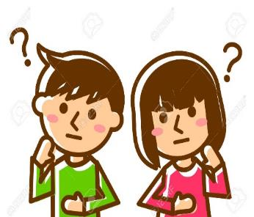
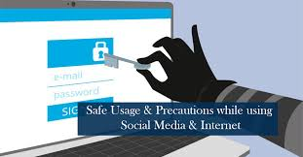
তোমাদের ই-মেইল আইডির নিরাপত্তা বিধানে পাসওয়ার্ড কীভাবে ভূমিকা পালন করে?
৭ মিনিট

Slide 12
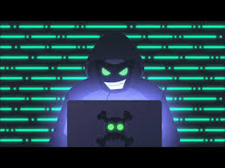
একক কাজ
হ্যাকিং কী? হ্যাকার কাকে বলে?
৪ মিনিট
অন্যের কম্পিউটারে প্রবেশ করে কর্তৃপক্ষের বা ব্যবহারকারীর বিনা অনুমতিতে তথ্য দেখা , সরিয়ে ফেলা ও অনেক সময় নষ্ট করে দেওয়ার যে পদ্ধতি তাকেই হ্যাকিং বলে।
যারা হ্যাকিং করে তাদের হ্যাকার বলে।

Slide 13
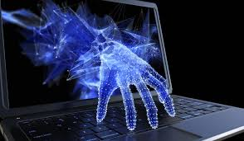
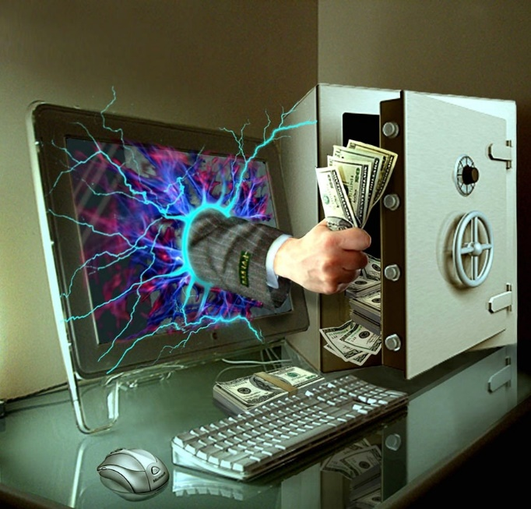
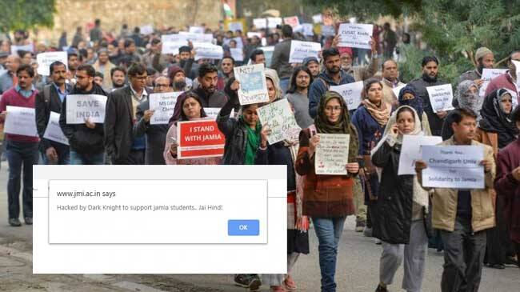
কম্পিউটার সিস্টেম নেটওয়ার্ক বা ওয়েবসাইটে হ্যাকারের অনুপ্রবেশ
অসৎ উদ্দেশ্য
অর্থ উপার্জন
প্রতিবাদ করা

Slide 14
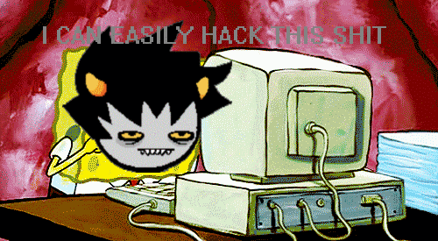
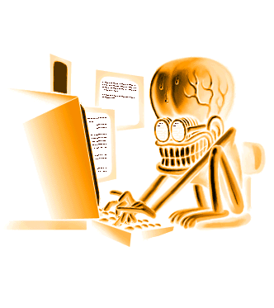
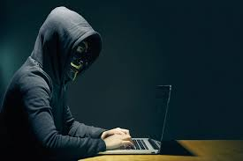
হ্যাকার তিন প্রকার
ক্র্যাকার
৩। ধুসর টুপি হ্যাকার (Grey Hat Hacker)
১. সাদা টুপি হ্যাকার (White Hat Hacker)
২. কালো টুপি হ্যাকার (Black Hat Hacker)
এরা এমন এক ধরনের হ্যাকার যারা সাদা টুপি এবং কাল টুপি হ্যাকারের মধ্যবর্তি স্থানে অবস্থান করেন। এরা ইচ্ছা করলে কারোও ক্ষতিও করতে পারে আবার উপকারও করতে পারে। বর্তমানে ব্লগে বা গণমাধ্যমে কোন বিষয় অপপ্রচার চালালে তার বিরুদ্ধে প্রতিবাদ করাই এদের প্রধান কাজ।
ক্ষতিকারক হ্যাকারদের ক্র্যাকার বলা হয়। খারাপ হ্যাকারাই ক্র্যাকার। এদের শক বা পেশাই হচ্ছে বিভিন্ন পাসওয়ার্ড ভাঙ্গা এবং Trojan Horses সহ ক্ষতিকারক সফটওয়্যার তৈরি করা।
হ্যাকার বলতে সাধারণত কালো টুপি হ্যাকারদের বোঝায়। এরা সব সময় কোন না কোনভাবে অপরের ক্ষতি করার চেষ্টা করে। সাইবার ওয়ার্ল্ডে এরা সবসময় ঘৃণিত হয়ে থাকে।
এরা কম্পিউটার তথা সাইবার ওয়ার্ল্ডে প্রবেশ করে কখনো অপরের ক্ষতি করেনা । এদেরকে এথিক্যাল হ্যাকার বলা হয় ।

Slide 15
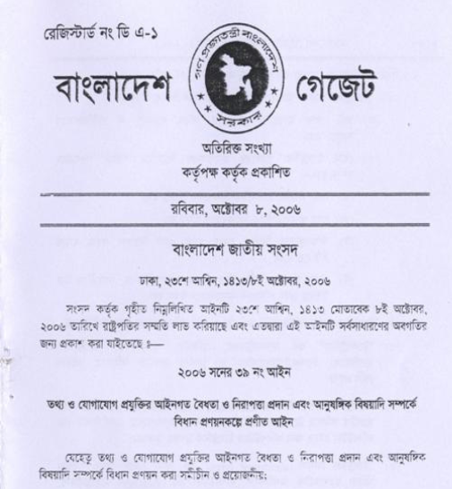
বাংলাদেশে হ্যাকিং-এর বিধান
তথ্য
প্রযুক্তি
আইন,
২০০৬
দণ্ড: ৩ থেকে ৭ বছরের কারাদন্ড

Slide 16
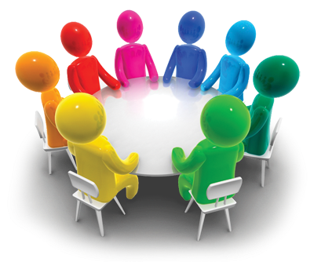
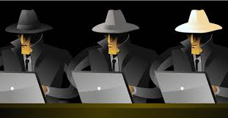
হঠাৎ টেলিফোন এলো তোমার বান্ধবীর আব্বু খুব অসুস্হ,ঢাকা মেডিকেলে আইসিওতে আছে।২ লাখ টাকা এখনই এই নম্বরে বিকাশ করতে বলা হলো।তোমার বান্ধবীর আব্বুর ফোনও বন্ধ।অগত্যা বিকাশে টাকা পাঠানো হলো।তোমার বান্ধবীর আব্বুর ফেসবুক আইডিতে ২ দিন ধরে কী সব পোস্ট হচ্ছিল, তিনি নিজেও জানেন না।তোমার বান্ধবীর পরিবার হাসপাতালে গিয়ে দেখল সব মিথ্যে ।এমন ঘটনা কীভাবে ঘটল?এখানে হ্যাকারদের কী কোনও ভূমিকা আছে ?ব্যাখ্যা কর।
দলগত কাজ
৭মিনিট

Slide 17
মূল্যায়ন
২.তুমি বাসে বসে ফেসবুক চালিয়ে মোবাইল হাতে নিয়ে ঘুমিয়ে গেলে।হঠাৎ ছিনতাইকারী তোমার মোবাইল টান দিয়ে নিয়ে গেল।পরে দেখলে সবাই তোমার উপর রাগ করছে উল্টোপাল্টা মেসেজের জন্য। তোমার কী করা উচিত ছিল?
ক.বাসে ফেসবুক ব্যবহার না করা খ.ঘুমিয়ে না পড়া
গ.বাসের জানালা খোলা রাখা ঘ.ফেসবুক লগআউট করা
৪.তোমার ছবির সাথে একটি ছেলের ছবি জোড়া লাগিয়ে কেও তোমার একাউন্টে পোস্ট দিল এবং পুরো নেটওয়ার্কে ছড়িয়ে দেওয়ার হুমকি দিল।তুমি এখন কী করবে?
৩.কোনটি হ্যাকারদের উদ্দেশ্য?
ক.মেধা প্রকাশ খ.রাজনীতি করা
গ.টাকা উপার্জন ঘ.পরিচিত হওয়া
১.মানুষ সাধারণত ছদ্মনাম কোথায় ব্যবহার করে?
ক.আবেদনপত্রে খ.অনলাইনে
গ.খাতায় ঘ.সবগুলো সঠিক

Slide 18
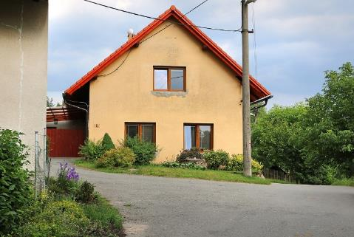
বাড়ির কাজ
অনলাইন হ্যাকিং তুমি কীভাবে প্রতিরোধ করবে?পাঠ্যপু্স্তকের আলোকে ব্যাখ্যা কর।

